Slide 1
Tecnica del controllo ambientale: Il benessere Termoigrometrico Parte II – Gli ambienti moderati
Marco Dell’isola

Slide 2
Indice
PARTE 2 – Gli ambienti moderati
Generalità
Gli indici di benessere
  Indici di sensazione (PMV-PPD)
  Indici di temperatura (temperatura operativa, effettiva TE e TE*)
Fattori di discomfort locale
  Differenza temperatura testa-caviglia
  Temperatura pavimento
  Asimmetria radiante (pareti, soffitto)
  Correnti d’aria
Misura dei parametri ambientali
  Gli strumenti di misura
Il controllo ambientale
  Le tipologie edilizie
  Gli impianti termici
  Le specifiche normative degli impianti

Slide 3
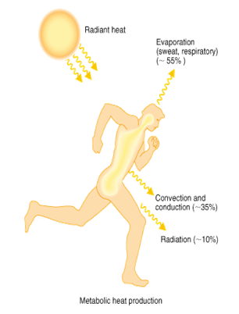
Bilancio di energia sul corpo umano
Il corpo umano può essere considerato come un sistema termodinamico sul quale è possibile fare un bilancio di energia:
S = M - W - Eres- Cres- E - C - R - K
M = potenza sviluppata per attività metabolica, (W);
W = potenza meccanica dissipata per attività lavorativa, (W); E = potenza termica per evaporazione nella traspirazione, (W);
E_{res} = potenza termica per evaporazione nella respirazione, (W);
C = potenza termica scambiata per convezione, (W).
C_{res} = potenza termica scambiata per convezione nella respirazione, (W). R = potenza termica scambiata per irraggiamento, (W);
K = potenza termica scambiata per conduzione, (W);
L’organismo tende a permanere in condizioni di equilibrio omeotermo
(S = 0), ovvero che:
  potenza ceduta all’ambiente = potenza generata dai processi metabolici
  la temperatura interna si mantenga stabile su valori ottimali (36,7+/- 0,3 C)
Gli ambienti termici vengono convenzionalmente distinti in:
  moderati (in cui l’obiettivo è il raggiungimento del benessere termoigrometrico)
  severi caldi/ freddi (in cui l’obiettivo è la sicurezza e la riduzione dello
stress termico).

Slide 4
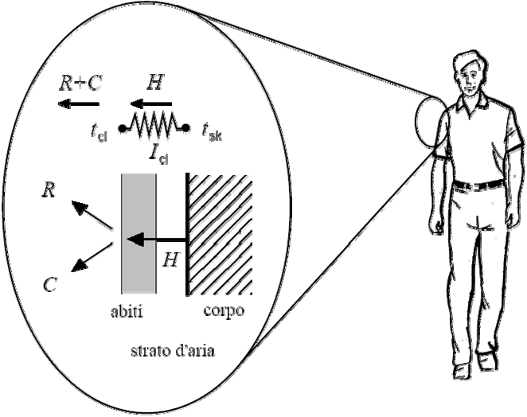
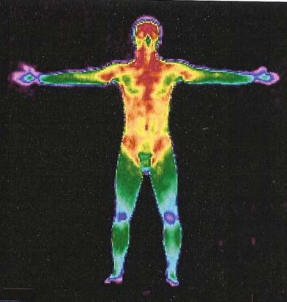
Parametri benessere termoigrometrico
Dall’equazione di bilancio è possibile dimostrare che, esplicitando tutti i termini del bilancio, l’equazione di benessere è una funzione di:
S=f(M, I_{cl}, t_{a}, t_{mr}, v_{a} , U.R., )
I parametri che, influenzando gli scambi termici tra individuo e ambiente, determinano le condizioni di benessere, sono quindi:
4 parametri ambientali
  la temperatura dell'aria ambiente, che influenza gli scambi termici convettivi;
  la temperatura media radiante, che influenza gli scambi termici radiativi;
  la velocità relativa dell'aria, che influenza gli scambio termici convettivi;
  l'umidità relativa dell'aria, che influenza lo scambio evaporativo dal corpo.
2 parametri individuali
  il dispendio metabolico M (correlato all’attività svolta)
  la resistenza termica conduttiva ed evaporativa del vestiario

Slide 5
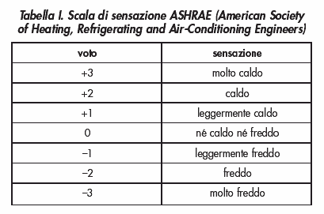
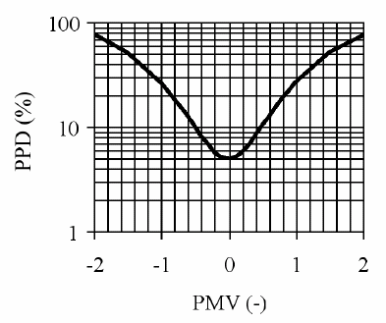
Ambienti termici moderati: Indici di benessere Teoria di Fanger (UNI EN ISO 7730)
L'indice PMV (Voto Medio Previsto), proposto da Fanger, è definito sulla scala bipolare ASHRAE a 7 punti riportata in Tabella I e si basa su due assunzioni analizzando le esperienze condotte su circa 1300 individui:
  la sensazione di caldo o di freddo che prova un individuo è proporzionale al “carico termico”, L, definito con il valore reale dell’attività svolta;
  la relazione tra l’indice PMV, ovvero la sensazione di caldo o di freddo avvertita da un individuo medio espressa come voto sulla scala a sette punti, ed il carico termico ora definito è la seguente:
PMV = [0,303 exp(-0,036 M) + 0,028] L
– dalla quale si perviene all’equazione che permette la valutazione dell’indice PMV (a partire dalle sei grandezze esaminate) come media pesata utilizzando come coefficienti di peso le conduttanze radiative e convettive;
L’indice PPD (Percentuale prevista di insoddisfatti) definita come la percentuale prevista di insoddisfatti correlata al PMV, ottenendo il diagramma di Figura
– da esso si evince che la percentuale di insoddisfatti, ovvero l’indice PPD, è pari al 5% per PMV uguale a 0, diventa il 10% ai limiti dell’intervallo di benessere (+0,50-0,50) e cresce rapidamente all’allontanarsi del PMV dai valori di comfort.

Slide 6
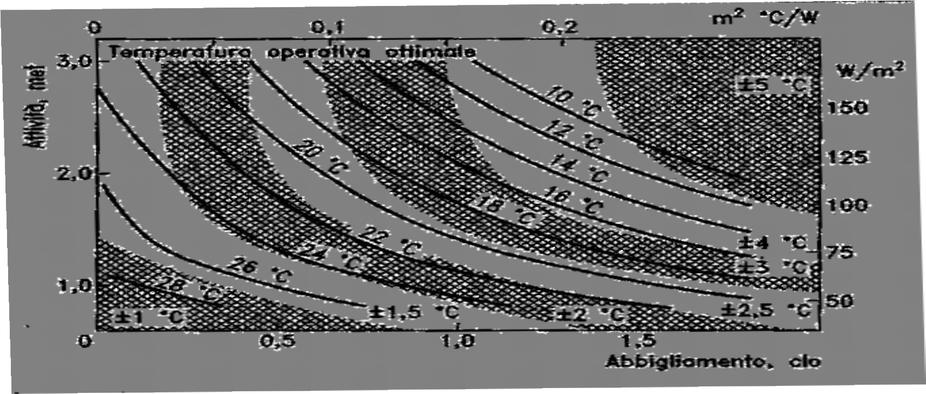
Ambienti termici moderati (UNI EN ISO 7730) Temperatura operativa ottimale (PMV=0)

Slide 7
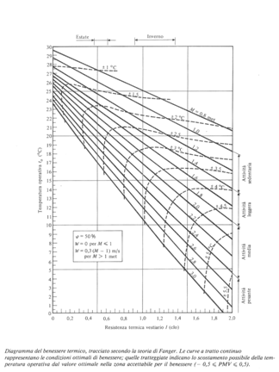
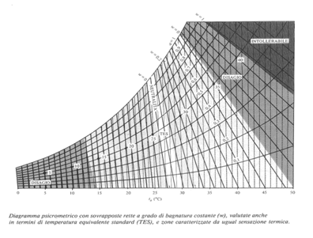
Diagramma ASHRAE

Slide 8
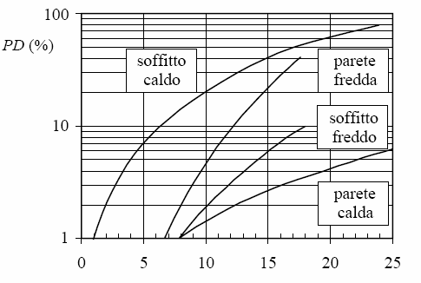
Fattori di Discomfort: Asimmetria temperatura media radiante

Slide 9
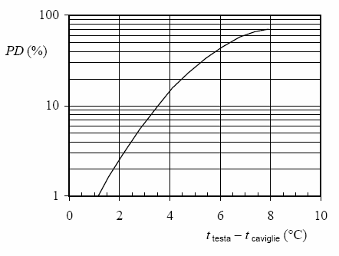
Fattori di Discomfort:
differenza temperatura testa-caviglie

Slide 10
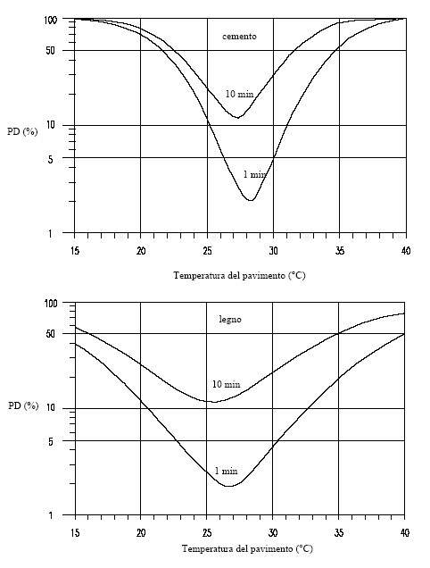
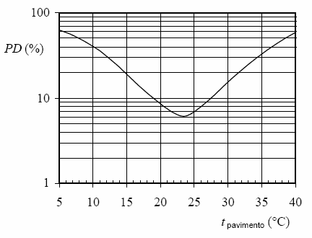
Fattori di Discomfort:
temperatura pavimento

Slide 11
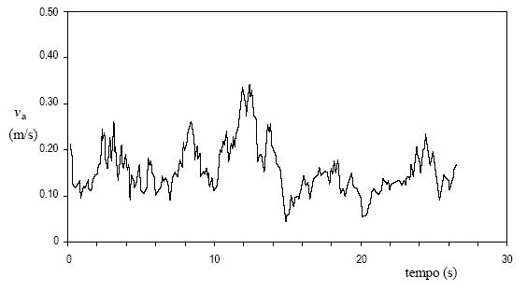
Fattori di Discomfort:
variabilità velocità aria

Slide 12
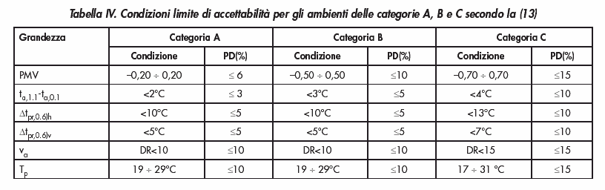
Il discomfort locale (prEN 7730)

Slide 13
Strumenti e metodi di misura
(UNI EN ISO 7726)
 |  | Classe C (benessere) |  | Classe S (stress termico)
Grandezza | Simbolo | Campo di misura | Precisione | Campo di misura | Precisione
Temperatura dell’aria | t_{a} | 10°C ÷ 30°C | Richiesta: ± 0,5 °C Desiderabile: ± 0,2 °C Per |t_{r}-t_{a}| = 10°C | -40°C ÷ +120°C | Richiesta: -40°C ÷ 0°C: ± (0,5 + 0,01|t_{a}|)°C >0°C ÷ 50°C: ± 0,5°C >50°C ÷ 120°C: ± [0,5 + 0,04(t_{a}-50)]°C Desiderabile: Precisione richiesta/2 Per |t_{r}-t_{a}| = 20°C
Temperatura media radiante | t_{r} | 10°C ÷ 40°C | Richiesta: ± 2 °C Desiderabile: ± 0,2 °C Quando non possono essere raggiunti indicare il valore effettivo della precisione | -40°C ÷ +150°C | Richiesta: -40°C ÷ 0°C: ± (5 + 0,02|t_{r}|)°C >0°C ÷ 50°C: ± 5°C >50°C ÷ 150°C: ± [5 + 0,08(t_{r}-50)]°C Desiderabile: -40°C ÷ 0°C: ± (0,5 + 0,01|t_{r}|)°C >0°C ÷ 50°C: ± 0,5°C >50°C ÷ 150°C: ± [0,5 + 0,04(t_{r}-50)]°C
Asimmetria della temperatura radiante | Δtpr | 0 K ÷ 20 K | Richiesta: ± 1 K Desiderabile: ± 0,5 K | 0 K ÷ 200 K | Richiesta: 0 K ÷ 20 K: ± 2 K >20 K ÷ 200 K: ± 0.1 Δt_{pr} Desiderabile: 0 K ÷ 20 K: ± 1 K >20 K ÷ 200 K: ± 0.5 Δt_{pr}
Velocità dell’aria | v_{a} | 0,05 m/s ÷ 1 m/s | Richiesta: ± |0,05+0,05 v_{a}| m/s Desiderabile: ± |0,02+0,07 v_{a}| m/s Per direzione del flusso interna ad un angolo solido pari a 3 π sr | 0,2 m/s ÷ 10 m/s | Richiesta: ± |0,1+0,05 v_{a}| m/s Desiderabile: ± |0,05+0,05 v_{a}| m/s Per direzione del flusso interna ad un angolo solido pari a 3 π sr
Umidità assoluta espressa come pressione parziale del vapore d’acqua | p_{a} | 0,5 kPa ÷ 2,5 kPa | ± 0,15 kPa Anche per temperature dell’aria e delle pareti uguali o maggiori di 30°C per una differenza |t_{r}-t_{a}| di almeno 10°C | 0,5 kPa ÷ 6,0 kPa | ± 0,15 kPa Anche per temperature dell’aria e delle pareti uguali o maggiori di 30°C per una differenza |t_{r}-t_{a}| di almeno 10°C
Temperatura di bulbo umido a ventilazione naturale | tnw | Uso non raccomandato |  | 0,5 °C ÷ 40 °C | ± 0,5 °C
Temperatura di globo | t_{g} | Uso non raccomandato |  | 20 °C ÷ 120 °C | 20 °C ÷ 50 °C: ± 0,5 °C >50 °C ÷ 120 °C: ± 1 °C
Temperatura di globo umido | twg | Uso non raccomandato |  | 0 °C ÷ 80 °C | ± 0,5 °C

